Slide 1
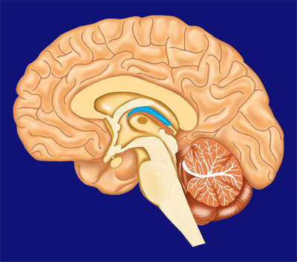

Practicum: Bouw van kalfshersenen.
Instructie:
Je werkt in groepjes van 3.
Verdeling taken: 1. Iemand snijdt.
2. Iemand tekent.
3. Iemand maakt foto’s (voor verslag).
Je schrijft thuis je verslag verder uit (functies van alle genoemde onderdelen en foto’s toevoegen).
Animatie kalfshersenen lengte doorsnede
Animatie kalfshersenen onderaanzicht
Animatie kalfshersenen dwarsdoorsnede
Animatie kalfshersenen zijaanzicht

